Slide 1
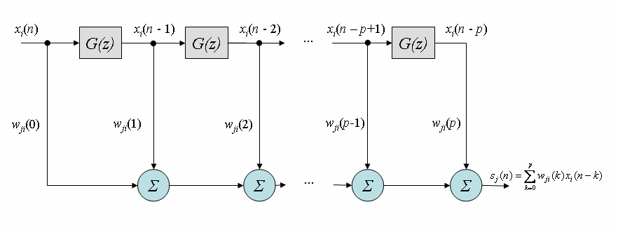
Time Lagged Feedforward Network (TLFN)
Γενικά
Τα Νευρωνικά Δίκτυα Προώθησης με Χρονική Υστέρηση αποτελούν μία παραλλαγή των νευρωνικών δικτύων προώθησης, ειδικά σχεδιασμένα για τη μοντελοποίηση χρονοσειρών.
Μπορούν να βοηθήσουν στην αναγνώριση χρονικών μοτίβων, δίνοντας απαντήσεις που δεν βασίζονται μόνο στις τρέχουσες τιμές εισόδου αλλά και σε προηγούμενες.
Βασίζονται στη χρήση ενός χωροχρονικού μοντέλου νευρώνα, δηλαδή ενός φίλτρου νευρώνα με πολλαπλές εισόδους ή κατανεμημένου νευρωνικού φίλτρου.
Το κατανεμημένο νευρωνικό φίλτρο βασίζεται στην υπολογιστική ισχύ του φίλτρου πεπερασμένης διάρκειας κρουστικής απόκρισης (FIR) τάξης p.

Slide 2
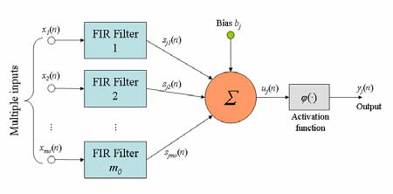
Αρχιτεκτονική
Ο νευρώνας διαθέτει m₀ κύριες συνάψεις, καθεμία από τις οποίες αποτελείται από ένα γραμμικό διακριτό φίλτρο χρόνου που υλοποιείται με τη μορφή φίλτρου FIR τάξης p.
Οι κύριες συνάψεις αντιπροσωπεύουν τη χωρική διάσταση της επεξεργασίας σήματος.
Κάθε κύρια σύναψη διαθέτει (p + 1) δευτερεύουσες συνάψεις, οι οποίες συνδέονται με την αντίστοιχη είσοδό της και με τις χρονικές καταγραφές μνήμης (memory taps) του φίλτρου FIR, λαμβάνοντας έτσι υπόψη τη χρονική διάσταση της επεξεργασίας σήματος.
Η χωροχρονική επεξεργασία που πραγματοποιείται από το νευρωνικό φίλτρο μπορεί να εκφραστεί μαθηματικά με βάση την έξοδό του, y_{j}(n), ως εξής:

Slide 3
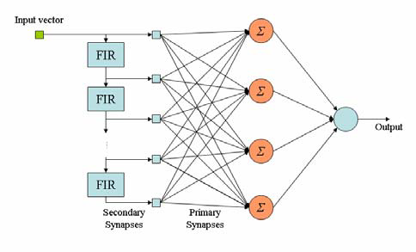
Εκπαίδευση
Για την εκπαίδευση ενός κατανεμημένου δικτύου TLFN απαιτείται ένας αλγόριθμος επιβλεπόμενης μάθησης, όπου η πραγματική απόκριση κάθε νευρώνα στο στρώμα εξόδου συγκρίνεται με την επιθυμητή απόκριση σε κάθε χρονική στιγμή.
Ο αλγόριθμος χρονικής οπισθοδιάδοσης (temporal back propagation) χρησιμοποιείται συχνά για την εκπαίδευση των δικτύων TLFN.
Ο αλγόριθμος αυτός προσαρμόζει τα βάρη ενός κατανεμημένου νευρωνικού δικτύου (όπως το TLFN) με βάση τις αποκρίσεις του δικτύου σε διαφορετικές χρονικές στιγμές, συγκρίνοντας τις προβλέψεις του με τις επιθυμητές αποκρίσεις.
Βήματα αλγόριθμου:
Προώθηση σήματος
Υπολογισμός του σφάλματος
Οπισθοδιάδωση σφάλματος (και χρονική)

Slide 4
Εφαρμογές
Υπάρχουσα Εφαρμογή
Οι Kapageridis και Triantafyllou (2004) σε εργασία τους ανέπτυξαν ένα προσαρμοστικό σύστημα βασισμένο σε TLFN με γενετικά βελτιστοποιημένη τοπολογία και παραμέτρους εκμάθησης, το οποίο επιτρέπει την πρόβλεψη της μέγιστης κινούμενης μέσης τιμής 24 ωρών της συγκέντρωσης PM10.
Το δίκτυο εκπαιδεύεται και αξιολογείται με ωριαία δεδομένα που συλλέχθηκαν από δύο σταθμούς παρακολούθησης ατμοσφαιρικών ρύπων, σε μια αστική και μια κοντινή βιομηχανική περιοχή στη βόρεια Ελλάδα.
Πρόταση Εφαρμογής
Τα TLFN θα μπορούσαν να χρησιμοποιηθούν σε εργοστάσια εμπλουτισμού μεταλλευμάτων για τη δυναμική πρόβλεψη και βελτιστοποίηση της απόδοσης των διεργασιών εμπλουτισμού.
Χρησιμοποιώντας δεδομένα εισόδου από αισθητήρες, τα TLFN μπορούν να προβλέψουν την ποιότητα του προϊόντος και να εντοπίσουν αποκλίσεις από τις βέλτιστες συνθήκες λειτουργίας, επιτρέποντας την έγκαιρη προσαρμογή παραμέτρων για μέγιστη αποδοτικότητα.
Επιπλέον, μπορούν να συμβάλουν στη διαχείριση της ανακύκλωσης υπολειμμάτων (tailings), στη μείωση της κατανάλωσης ενέργειας και πόρων, καθώς και στην πρόβλεψη φθοράς εξοπλισμού, υποστηρίζοντας έτσι πιο αποδοτική και βιώσιμη λειτουργία του εργοστασίου.

